Slide 1

시큐어 씽씽
전동 킥보드 안전 주행 장려 서비스
2020.08.21
유재현 최민지 구세화 안정연

Slide 2

Contents
Ⅰ
기획 의도
Ⅱ
기대 효과
Ⅲ
주요 기능
Ⅳ
Q&A

Slide 3


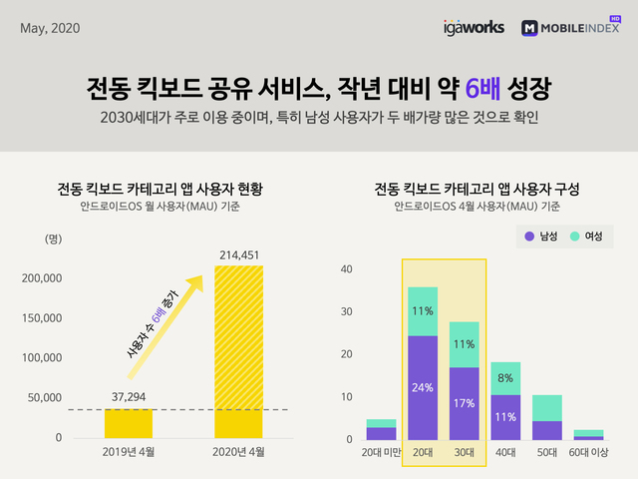
시큐어 씽씽 기획 의도
1. 전동킥보드 사용률 증가
공유 전동 킥보드 이용률 증가
공유 퍼스털 모빌리티 업체
누적 탑승 횟수: 100만 건 기록
누적 회 원 수: 22만 명 기록
서비스 사용자: 작년 대비 6배 ↑
공유 서비스의 전국적 확대 & 코로나19
퍼스널 모빌리티 수요 ↑
전동 킥보드의 이용률 ↑
Notes:
#3
최근 전동 킥보드의 공유 서비스가 급속도로 증가하면서 이용자 또한 크게 늘어났습니다. 2019 년 4 월에 런칭한 공유 퍼스널 모빌리티 업체는 1년간 누적 탑승 횟수 100만건, 누적 회원 22만 명을 기록하였고, 전동 킥보드 공유 서비스 사용자 수는 작년 대비 6배 가량 증가했습니다.

Slide 4
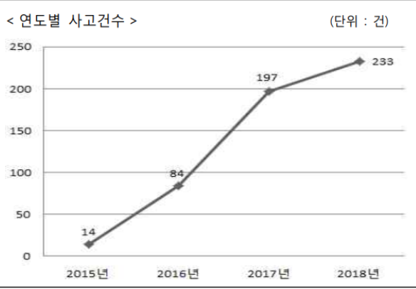
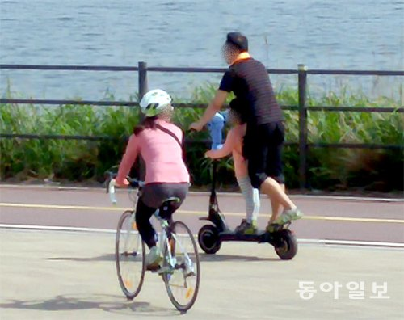
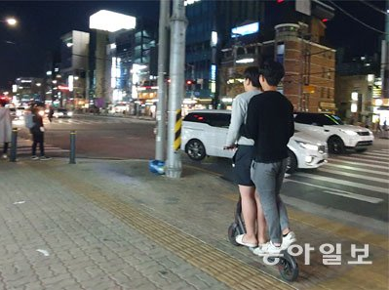
시큐어 씽씽 기획 의도
2. 전동킥보드 사고 현황 및 원인
전동 킥보드 교통사고 증가
전동 킥보드 교통 사고의 증가
2017년 73건
2018년 57건
2019년 117건 (전년 대비 105% ↑)
전동 킥보드 사고의 원인
인도 주행
교차로 서행 미준수
횡단보도 횡단 중 킥보드 탑승
다인 탑승
신호위반
사용자의 안전 수칙 미준수가
사고 원인의 50% 차지
Notes:
#4
하지만 이에 따른 교통 사고 또한 증가하고 있습니다. 서울시 소방재난본부가 발표한 최근 3 년간 자전거 등 사고의 구급통계에 따르면 서울의 전동 킥보드 사고가 ‘17년 73건, ‘18년 57건 그리고 ‘19년에는 117건으로 전년 대비 105% 증가했습니다. 사고 원인은 대부분 인도 주행, 교차로 서행 미준수, 횡단보도 횡단 중 킥보드 탑승, 다인 탑승, 신호위반 등 이용자들이 안전 수칙을 제대로 지키지 않은 경우가 많았습니다. 안전한 전동킥보드 사용 문화를 만들기 위해서 전동킥보드 이용자의 올바른 교통법규 준수가 필요하다고 생각한 저희 팀은 전동킥보드의 이용자들이 교통법규를 준수하며 안전하게 주행할 수 없을까에 대해 고민하였고 그에 대한 해결책으로 전동킥보드 안전 주행 장려 서비스를 기획하게 되었습니다.

Slide 5
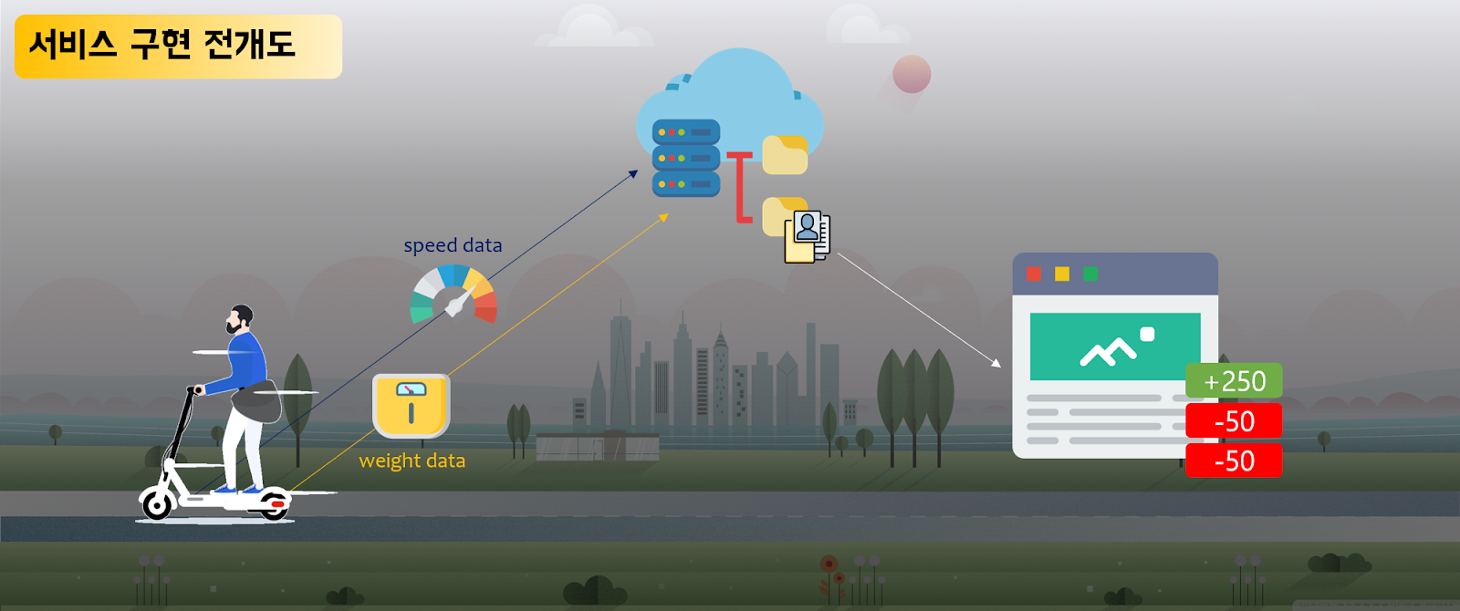
시큐어 씽씽 기대 효과
3. 전동킥보드 안전 주행 장려 서비스
회원 등록 > 로그인 > 주행 시작 > 주행 > 주행 완료 >
포인트 지급 > 다음 주행 시 포인트 사용
Notes:
#5
전동킥보드 안전 주행 장려 서비스 시큐어 씽씽은 교통법규에 기반하여 이용자의 안전 주행 결과를 기반으로 포인트를 지급하는 서비스입니다. 서비스 프로세스는 다음과 같이 공유전동킥보드 이용자가 앱을 실행하고 주행하면 주행이 완료되었을 시 제한속도 초과여부, 무게값 초과여부를 판단해 포인트를 지급합니다. 적립된 포인트는 다음 주행 시 사용하여 공유 전동킥보드 서비스 이용 시 할인 받을 수 있는 서비스로 사용자들의 안전 주행을 유도합니다.

Slide 6
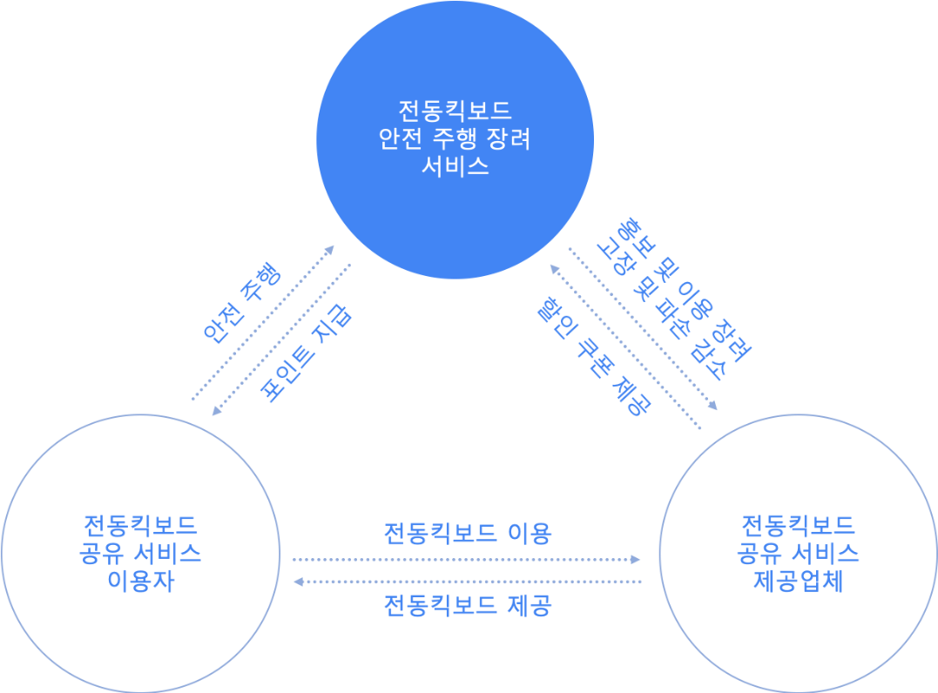
시큐어 씽씽 기대 효과
4. 시큐어 씽씽 기대효과
서비스 이용 대상 및 특장점
이용 대상
공유 전동킥보드 이용자
특징 및 장점
다음 공유 전동 킥보드 이용시 포인트를 사용해 할인 가능
전동킥보드 이용시 포인트를 지급함으로써 이용률을 높일 것으로 예상
퍼스널 모빌리티에도 확장 가능
Notes:
#6
시큐어 씽씽의 이용대상은 공유 전동킥보드 이용자입니다. 시큐어 씽씽을 통해 이용자는 안전주행을 하고 포인트를 지급받아 할인혜택을 받을 수 있으며 전동 킥보드 공유 서비스 제공 업체의 입장에서도 안전사고가 감소하면 장치의 손상이 적어져 고장 및 파손이 감소하게 됩니다. 전동 킥보드 사고 원인 중 하나인 장치의 불량 및 파손 면에서도 안전 효과를 기대할 수 있습니다. 또한, 새로운 퍼스널 모빌리티가 증가함에 따라서도 확장 가능한 서비스로서 경쟁력을 갖추었습니다.

Slide 7
시큐어 씽씽 주요기능
5. 주요 기능
회원 등록 & 로그인
포인트 적립 & 사용
가입 시 사용자의 정보 입력
사용자의 아이디, 비밀번호, 몸무게 입력
로그인 후 내 정보 확인
내 포인트 히스토리 확인 기능
로그아웃
계정 탈퇴
포인트 적립 기준
1회 주행 시 100포인트 적립
사용자 몸무게와 측정된 몸무게 차이가 20kg 이상일 경우 -50 포인트
사용자의 제한속도 초과시 -50 포인트
포인트 사용
다음 공유 전동 킥보드 이용시 포인트를 사용해 할인 가능
Notes:
#7
다음으로 주요 기능을 설명 드리겠습니다. 먼저 회원 등록과 로그인 기능을 구현하여 사용자의 아이디, 비밀번호, 몸무게 등을 입력받습니다. 로그인 후 내 정보 페이지에서 포인트 히스토리를 확인 가능합니다.
또한 포인트 적립과 사용 기능이 있습니다. 포인트 적립기준은 주행 시 받은 몸무게 값과 실제 탑승 시 무게값을 비교하여 그 차이가 20키로 이상일 경우 50포인트를 차감하고 사용자의 제한 속도 초과시 50 포인트를 차감하여 지급하도록 구현하였습니다.

Slide 8
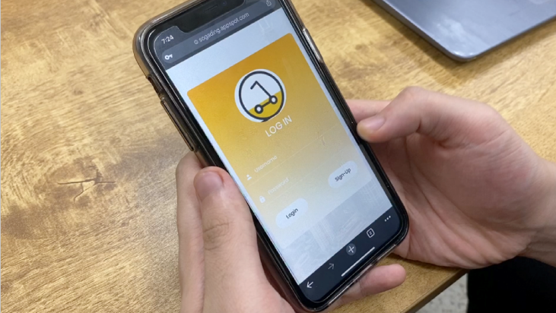
시큐어 씽씽 주요기능
6. 시연 영상
시연 영상
Notes:
마지막으로 시연 영상을 보여드리며 마치겠습니다.

Slide 9
Q&A
Notes:
지금까지 전동킥보드 안전 주행 장려 서비스 <시큐어 씽씽>의 발표를 들어주셔서 감사합니다.

